Slide 1
ISTITUTO COMPRENSIVO MUSTI-DIMICCOLI
VIA PALESTRO 84
BARLETTA
DIRIGENTE SCOLASTICO PROF.CARLUCCI ROSA
MONITORAGGIO A CURA DEI DOCENTI F.S.
BRUNO ANNA MARIA-RIZZITELLI COSIMO
SARACINO LUCIA-BALESTRUCCI SABINA
ANNO SCOLASTICO 2017-2018
MONITORAGGIO DEI QUESTIONARI RIVOLTI AI DOCENTI PER L’ AUTOVALUTAZIONE D’ ISTITUTO
SEZIONI:
1)CURRICOLO-PROGETTAZIONE-VALUTAZIONE
2)SVILUPPO E VALORIZZAZIONE DELLE RISORSE UMANE

Slide 2
RELAZIONE DEL MONITORAGGIO
Si monitorano le risposte di 85 docenti.
Il 25% delle risposte afferma che gli studenti sono poco o per niente affidati alle sezioni secondo modalità chiare e condivise. La scuola collabora molto con gli enti del territorio, tiene abbastanza in considerazione le proposte avanzate dai genitori e con essi si confronta altrettanto sul progetto educativo della scuola. L’ uso dei laboratori è ampiamente facilitato, esiste un ottimo processo di comunicazione (l’ 80%), inoltre c’ è molta partecipazione alle responsabilità e ai compiti dell’ organizzazione scolastica. Questa istituzione risponde largamente ai bisogni formativi degli insegnanti, gli stessi propongono corsi di formazione funzionali al miglioramento dell’ azione didattica.

Slide 3
Risulta molto valorizzata la formazione su nuove metodologie , è molto/abbastanza regolare il confronto tra colleghi, inoltre è molto favorita la costruzione di linee d’ indirizzo condivise per costruire il curricolo. Nella progettazione, i docenti utilizzano molto/abbastanza i criteri di personalizzazione deliberati a livello collegiale e tengono conto dei diversi profili di funzionamento degli studenti nella progettazione didattica.

Slide 4
Il POF risponde ampiamente alle esigenze e bisogni formativi di tutte le componenti interne ed esterne in riferimento al profilo in uscita. Risulta molto favorito il confronto professionale con appositi strumenti di documentazione, la progettazione didattica e la valutazione degli esiti sono ben realizzate da gruppi di lavoro formalizzati. E’ abbastanza promossa la progettazione in rete con altre scuole del territorio per la costruzione del curricolo verticale. La valutazione dell’ apprendimento ben si realizza con strumenti progettati e condivisi.

Slide 5
Si utilizzano molto/abbastanza gli esiti delle rilevazioni nazionali per rimodulare la progettazione didattica. La progettazione del consiglio di classe/d’ interclasse è un adempimento burocratico: qui le risposte sono più o meno equamente distribuite tra: molto, abbastanza, poco, per niente. L’ organizzazione della scuola è abbastanza funzionale alla progettazione di un curricolo per competenze. Si collabora molto/abbastanza tra colleghi per la realizzazione di modalità didattiche innovative. I docenti contribuiscono molto/abbastanza all’ attuazione di strategie comuni su aspetti della vita scolastica. Nell’ azione didattica si adottano molto/abbastanza strategie orientative.

Slide 6
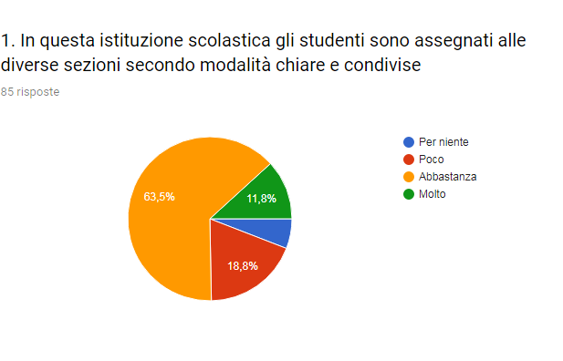

Slide 7
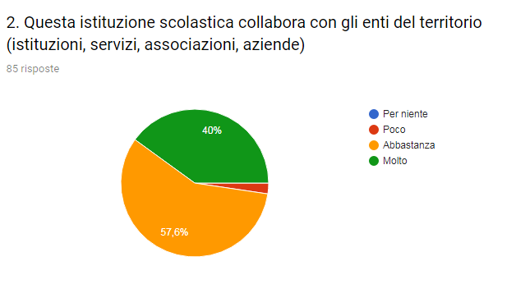

Slide 8
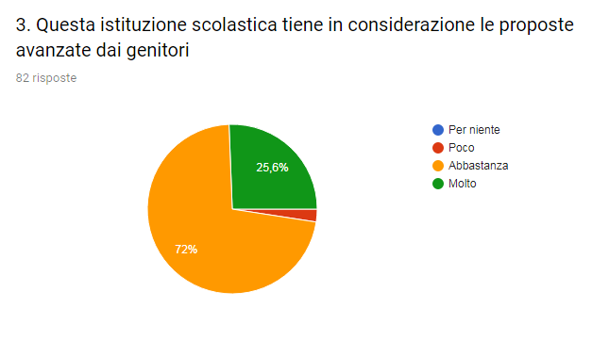

Slide 9
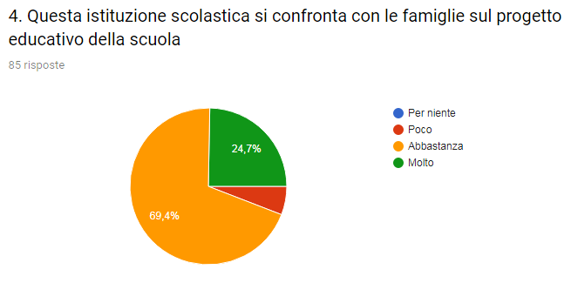

Slide 10
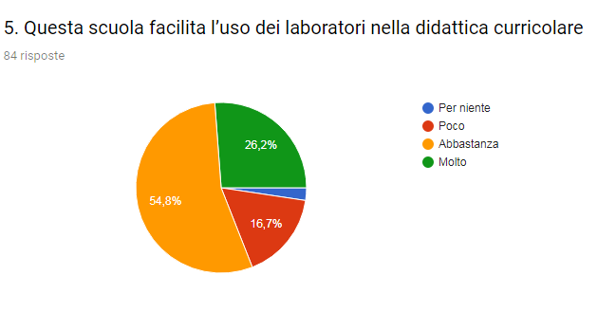

Slide 11
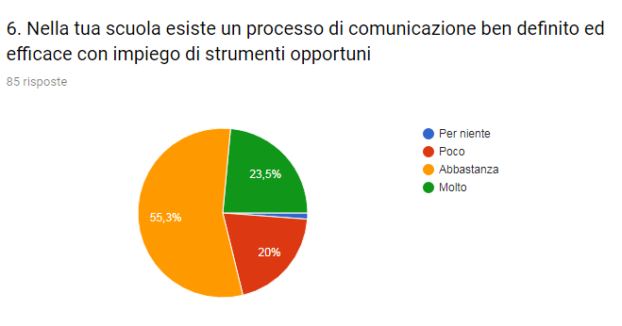

Slide 12
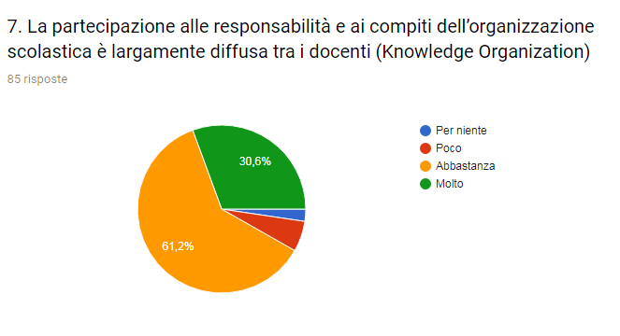

Slide 13
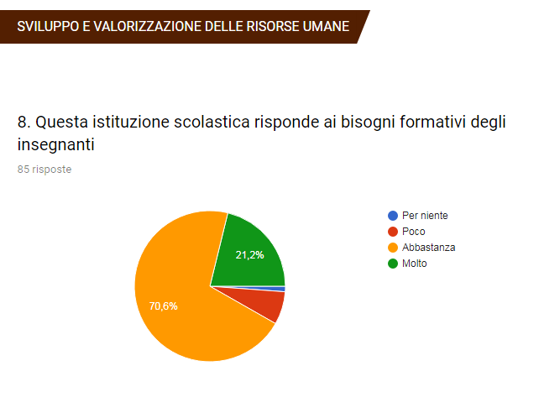

Slide 14
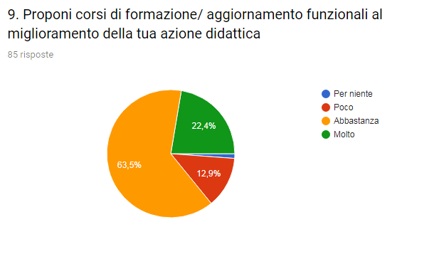

Slide 15
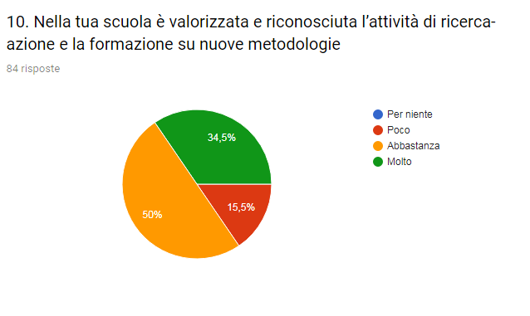

Slide 16
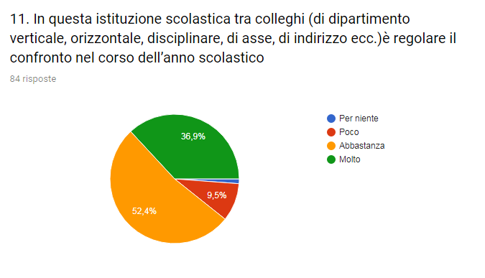

Slide 17
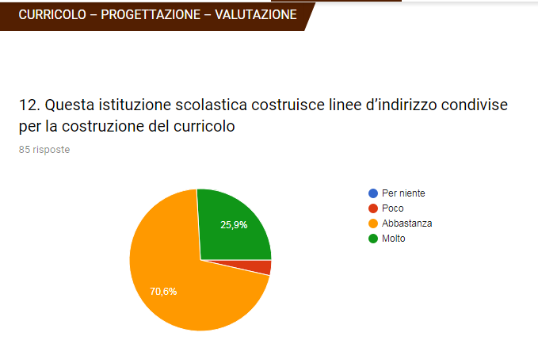

Slide 18
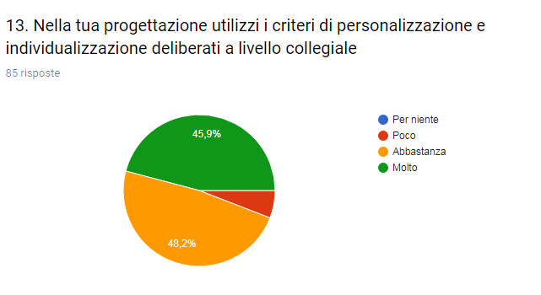

Slide 19
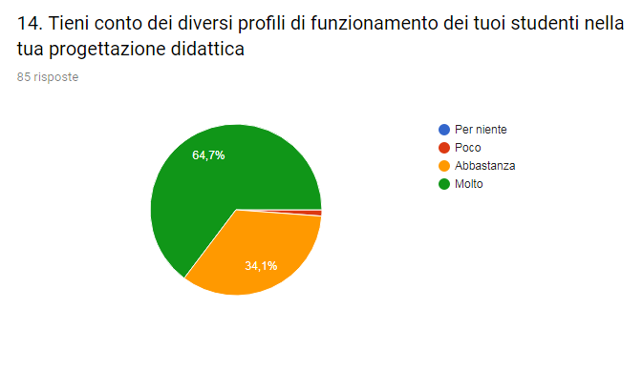

Slide 20
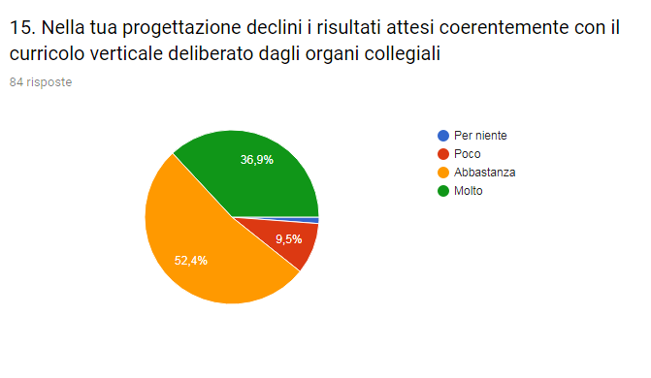

Slide 21
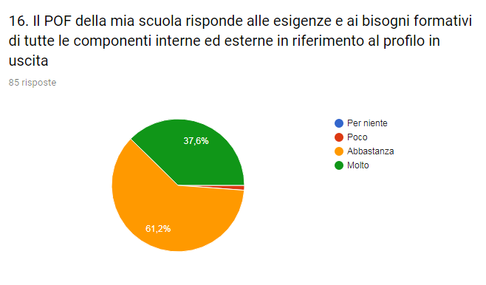

Slide 22
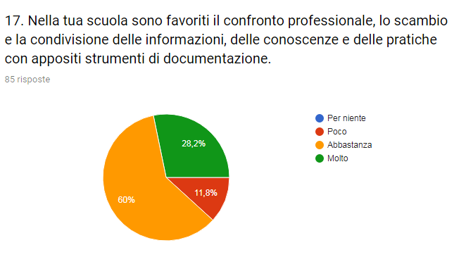

Slide 23
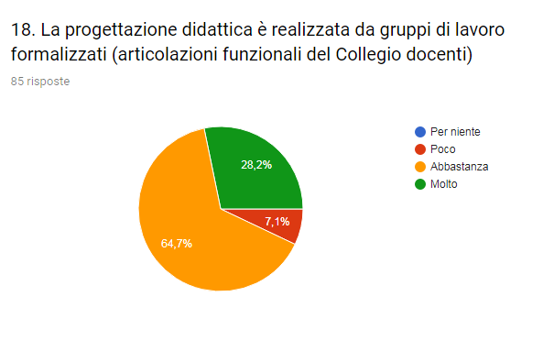

Slide 24
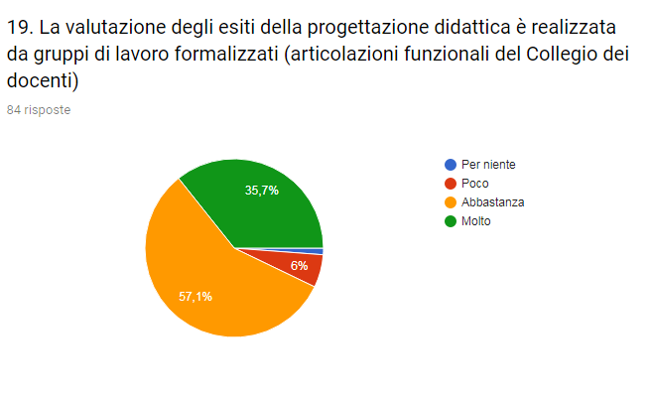

Slide 25
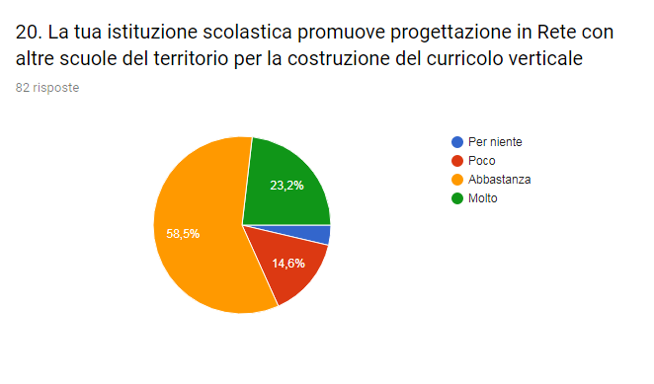

Slide 26
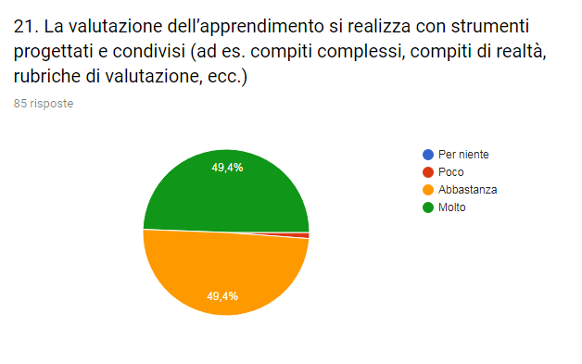

Slide 27
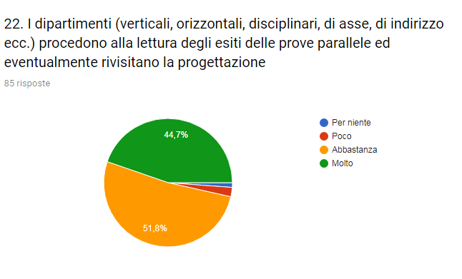

Slide 28
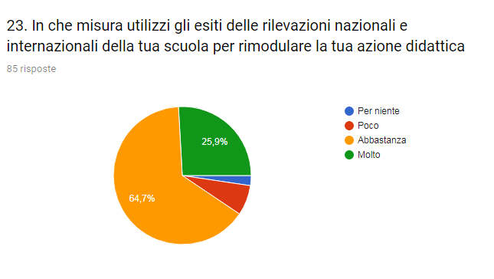

Slide 29
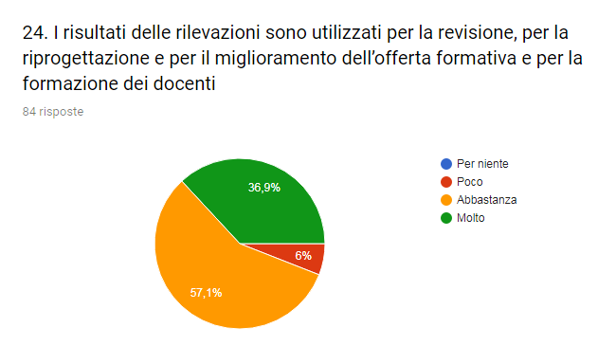

Slide 30
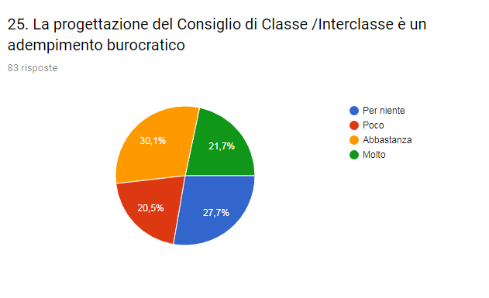

Slide 31
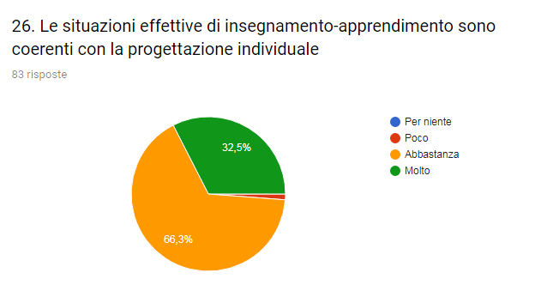

Slide 32
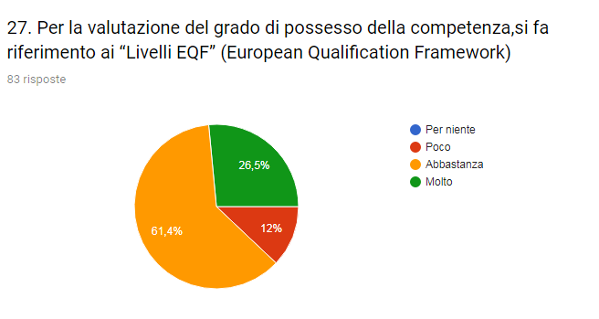

Slide 33
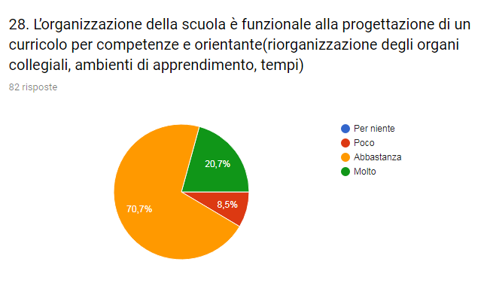

Slide 34
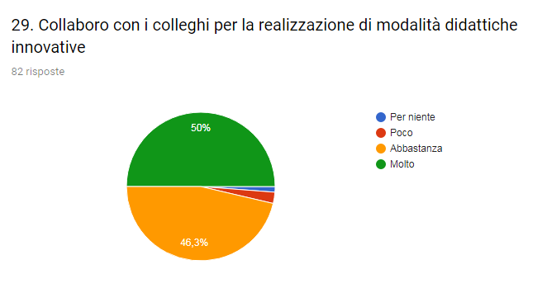

Slide 35
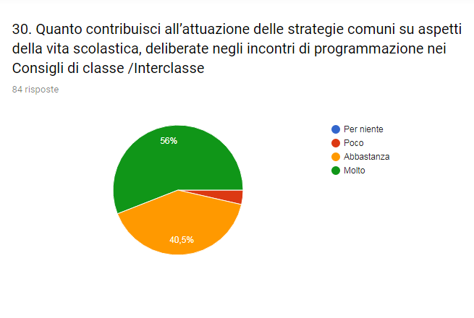

Slide 36
